Slide 1
数据安全与隐私保护
——差分隐私保护
方贤进，教授/博导
Email: xjfang@aust.edu.cn
Website: http://star.aust.edu.cn/xjfang

Slide 2
一、隐私保护的挑战

Slide 3
背景
信息技术，包括Mobile Internet，Internet of Thing（IOT），边缘计算（Edge Computing）的飞速发展促进了Bigdata时代的到来。
这些数据源自于：
  Mobile sensor devices(smart phone, camera, RFID reading devices, GPS…)
  Electronic Commerce Website
  Social networks services(QQ, WeChat…)
  Software logs
  Web surfing
  Logs of search engineer
  Mobile payment or electronic-payment
  E-mail
  Medical data or healthcare data

Slide 4
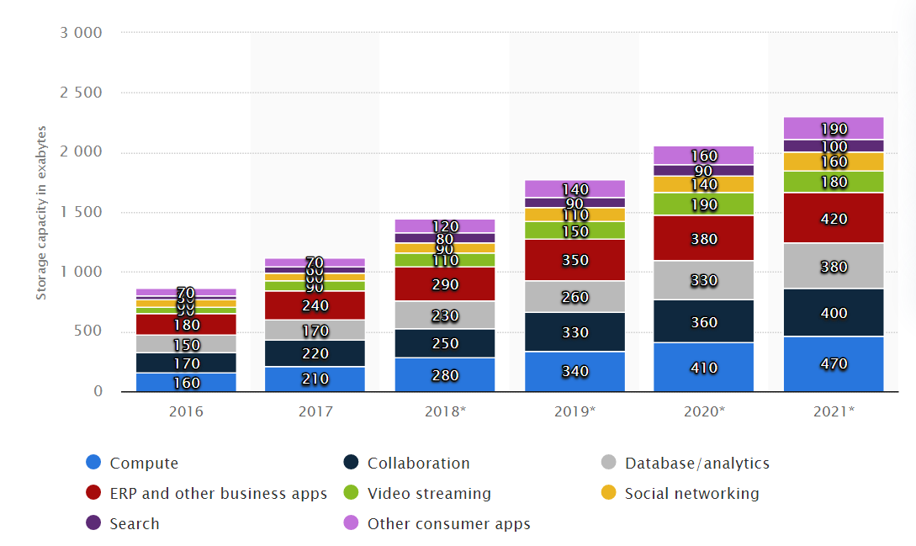
背景
Source：https：//www.statista.com/statistics/638593/worldwide-data-center-storage-capacity-cloud-vs-traditional/
数据存储的单位也从我们熟悉的GB,TB到PB, EB, ZB, YB, BB, 还有NB, DB
数据产生价值，没有数据就没有价值。手段：数据统计、分析、推理、数据挖掘、机器学习

Slide 5
大数据的产生以及大数据技术（数据统计、分析、挖掘、推荐算法）的发展，也导致了数据的非法收集、分析与滥用、隐私泄露等问题。
国家近期出台或即将出台关于数据安全方面的法律、法规与国家标准
  《中华人民共和国数据安全法》
  《中华人民共和国个人信息保护法》
  《数据出境安全评估办法（征求意见稿）》
  《网络数据安全管理条例（征求意见稿）》
  《信息安全技术 基因识别数据安全要求》征求意见稿
  《信息安全技术 声纹识别数据安全要求》征求意见稿
  《信息安全技术 步态识别数据安全要求》征求意见稿
  《信息安全技术 汽车采集数据的安全要求》征求意见稿
  《汽车采集数据处理安全指南》
  《信息安全技术 机器学习算法安全评估规范》征求意见稿
  …...
  Source from 全国信息安全标准化技术委员会，https://www.tc260.org.cn

Slide 6



问题的提出——一个简单的例子
收集
发布
医疗记录
医院
研究人员
在以上的场景中，如果研究人员要求分享病人的医疗数据从事科学研究，那么如何保护病人的隐私呢?
此照片，作者： 未知作者，许可证： CC BY-SA

Slide 7
一种简单的方法——匿名化（Anonymization）
病人的医疗数据
Name | Birthday | Gender | ZIP | Disease
张三 | 1967/08/07 | 男 | 232001 | 糖尿病
李四 | 1965/07/03 | 男 | 242000 | AIDS
Alice | 1982/01/04 | 女 | 353245 | Flu
Tom | 1967/06/04 | 男 | 653214 | COVID-19
Rose | 1976/10/24 | 女 | 342019 | 肝炎
Birthday | Gender | ZIP | Disease
1967/08/07 | 男 | 232001 | 糖尿病
1965/07/03 | 男 | 242000 | AIDS
1982/01/04 | 女 | 353245 | Flu
1967/06/04 | 男 | 653214 | COVID-19
1976/10/24 | 女 | 342019 | 肝炎
此照片，作者： 未知作者，许可证： CC BY-SA

Slide 8
数据匿名化（或脱敏）的其他方法
数据仿真：对数据内容进行仿真，生成格式并且语义正确的高仿数据
数据遮蔽：使用特殊字符对数据的遮蔽内容进行替换，破坏数据的可读性
随机字符串：对数据进行随机变化，使数据不保留原有的语义、格式
列关联：保持列与列之间的对应或者运算关系，比如身份证字段和生日、年龄等
纵向乱序：保持或者打乱列与列之间的每行数据的对应关系
关联列计算：当列与列之间有运算关系时（比如A+B=C），脱敏后的数据仍然具有相同的运算关系
字典映射：根据特征字典，将符合特征的数据替换为指定的值，比如可以将所有的“张三”统一替换为“李四”
随机映射：根据特征字典，将符合特征的数据进行随机替换，比如可以将所有的“张三”替换为“李四、王五、赵六”当中的任意一个
k-匿名：通过泛化（Generalization）技术，发布精度较低的数据，使得每条记录至少与数据表中其他 k-1 条记录具有完全相同的准标识符属性值，从而减少链接攻击所导致的隐私泄露。

Slide 9
但这些方法不能进行隐私保护——链接攻击
选民基本信息表
name | Birthday | Gender | ZIP
李四 | 1965/07/03 | 男 | 242000
Alice | 1982/01/04 | 女 | 353245
Tom | 1967/06/04 | 男 | 653214
Rose | 1976/10/24 | 女 | 342019
匿名化后的病人医疗数据
Birthday | Gender | ZIP | Disease
1967/08/07 | 男 | 232001 | 糖尿病
1965/07/03 | 男 | 242000 | AIDS
1982/01/04 | 女 | 353245 | Flu
1967/06/04 | 男 | 653214 | COVID-19
1976/10/24 | 女 | 342019 | 肝炎
90年代中期，麻塞诸塞州就曾遭受这样的攻击，当时州长的医疗记录被泄露。后续研究表明，63%的美国人口有着唯一的组合{出生日期、性别、邮编}。
Ohm P . Broken Promises of Privacy: Responding to the Surprising Failure of Anonymization[J]. Social Science Electronic Publishing, 2012, 57(6):1701-1777.

Slide 10
那么，不发布详细的元组数据，而发布粗粒度的统计数据，则不会导致隐私泄露呢？
a original statistical dataset
Name | HIV indicator
Tom | 0
Jack | 1
Henry | 1
Diego | 0
Alice | 1
…… | …….
Publishing Query interface
f(n)=the count of the front of n recorders whose HIV indicator are 1.
那么，只要知道Alice的record number（假设为k），就可以计算Alice的HIV indicator是阳性还是阴性，即f(k)-f(k-1)。

Slide 11
那么，不发布详细的元组数据，而发布粗粒度的统计数据，则不会导致隐私泄露呢？
Publishing Histogram
in terms of the attribute age
（Range count query）
The original dataset
Name | age | HIV+ indicator
Tom | 52 | 0
Jack | 43 | 1
Henry | 21 | 1
Diego | 41 | 0
Alice | 54 | 1
…… |  | …….
Suppose that the attacker know Alice’s age is 54. He is also aware of the other patients’ condition in bin 50-60 except Alice. He can infer whether Alice’s HIV+ is positive or not according to the above histogram publication.

Slide 12
发布带噪声的统计数据，是否会产生隐私泄露呢？Dinur和Nissim提出从统计数据重构源数据的算法——线性规划重构数据。
Original Dataset
Marginal Distribution（Count+noise）
Age | Gender | Employed
<18 | M | Yes
<18 | M | No
<18 | F | Yes
<18 | F | No
>=18 | M | Yes
>=18 | M | No
>=18 | F | Yes
>=18 | F | No
…
Count
x1
x2
x3
x4
x5
x6
x7
X8
Age | Employed | Noisy Count
<18 | Yes | 4
<18 | No | 2
>=18 | Yes | 3
>=18 | No | 6
Age | Gender | Noisy Count
<18 | M | 3
<18 | F | 4
>=18 | M | 5
>=18 | F | 2
Marginal 1
Marginal 2
Minimize ε, ε,x_{i}≥0，且满足：
2- ε ≤x2+x4 ≤2+ ε
3- ε ≤x5+x7 ≤3+ ε
3- ε ≤x1+x2 ≤3+ ε
2- ε ≤x7+x8 ≤2+ ε
....
得到具体的统计数据后，可以推算出数据表中属性Count的值。
I. Dinur and K. Nissim, “Revealing Information While Preserving Privacy,” Proceedings of the 22nd ACM Symposium on Principles of Database Systems (PODS), San Diego, June 2003, pp. 202-210.

Slide 13
数据重构攻击的实际效果
美国普查局用他们2010年所发布的一组统计数据，试验了数据重构攻击。结果表明能重构17%的美国人口数据。
为此，他们宣布在2020年的统计数据发布中使用差分隐私保护。Source from: https://www.census.gov/content/dam/Census/newsroom/press-kits/2019/jsm/presentation-deploying-differential-privacy-for-the-2020-census-of-pop-and-housing.pdf

Slide 14
更进一步，发布机器学习模型是否导致隐私泄露？
Parametric Models or
Algorithm Models
Big Data
Data mining/
Machine learning
Statistical analysis
Releasing the statistical results
Prediction or other Results

Slide 15
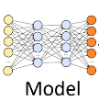
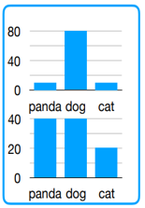
更进一步，发布机器学习模型是否导致隐私泄露？
机器学习中的成员推断攻击
Attacker对模型具有黑盒访问权
Data record, Class Label
Private Training Data
Training
Name | age | Class Label
Tom | 52 | 1
Prediction
Label
Same distribution
Data set
Data record∈Private training set?
Shadow models
Multiple Attack models
Attacker
R. Shokri, M. Stronati, C. Song and V. Shmatikov, "Membership Inference Attacks Against Machine Learning Models," 2017 IEEE Symposium on Security and Privacy (SP), 2017, pp. 3-18, doi: 10.1109/SP.2017.41.
Notes:
成员推断攻击是先构建shadow model ，然后构建attack model 。Shadow model的构建方法：假设攻击者获取了与目标模型训练数据分布相似的数据，并通过一些数据增强的方法对数据进行扩充。而在模型方面，一种假设是攻击者已知目标模型的架构，另一种是攻击者自行构建。确定了训练数据和模型之后就可以对模型进行训练了。

Slide 16
总之，无论是匿名化数据发布、查询接口发布、统计发布（如直方图、边缘概率分布发布、机器学习模型发布（如参数模型、算法模型），都有可能导致隐私泄露。
为应对这些可能的攻击，需要一个严谨的框架来对数据隐私进行保护
差分隐私（Differential Privacy, DP）就是这样一个理论框架。

Slide 17
二、差分隐私
▎定义与原理
▎算法
▎挑战

Slide 18






直观原理
Is it from D or D’?
Original dataset D
……
随机从D或
D’中提取信息
Information O
……
Adversary
Neighbor dataset D’
差分隐私要求任何被发布的信息都应当与上图中的信息O类似
避免让攻击者分辨出任何具体的individual record，即个体记录在不在数据集中，对数据集的计算（如查询、统计等）结果没有影响。
差分隐私要求被发布的信息经过一个随机算法处理，且该随机算法会对信息做一些扰动（disturbance）。

Slide 19
直观原理
Sensitive Dataset
Randomized algorithm
The results of Query, Statistics, Inference, Analysis
Injecting random
noises
Publishing Perturbed Results
Satisfying utility
That is, it is hard to infer the any attribute value of any individual record in the sensitive dataset, even if the adversary knows the details of all remaining records.

Slide 20
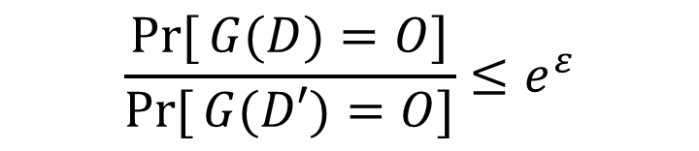
A randomized algorithm G satisfied ε-Differential Privacy, if for any two neighboring dataset D and D’ that differ only in one tuple, and for any possible output O of G, the following formula is satisfied:
Definition: ε-Differential Privacy
$$\frac{\operatorname{Pr}{[}G(D)=O]}{\operatorname{Pr}{[}G(D′)=O]}≤e^{ε}$$
参数ε称为隐私保护预算(Privacy Budget)， ε越小,隐私保护强度越高。其中Pr[•]表示概率。

Slide 21
ε-Differential Privacy
Original dataset D
……
Stochastic Algorithm G
Modified Information O
……
Neighbor dataset D’
Pr[G(D)=O]
Pr[G(•)=O]
Pr[G(D’)=O]
o

Slide 22
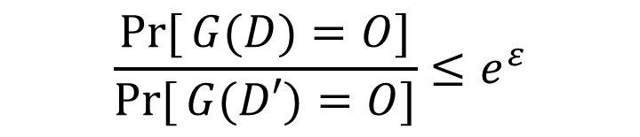
如何设计满足ε-differential privacy算法?
$$\frac{\operatorname{Pr}{[}G(D)=O]}{\operatorname{Pr}{[}G(D′)=O]}≤e^{ε}$$
对任意相邻数据集D和D’及输出O都成立。一般做法：
从一个不满足差分隐私的算法出发；
②向算法中加入一定的噪声，使其输出满足差分隐私的要求。

Slide 23
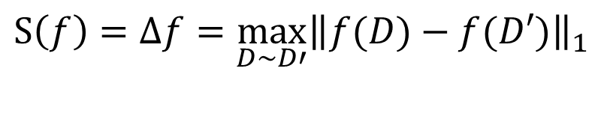
一些概念
▎全局敏感度（Global Sensitivity）：
$$S\left(f\right)=Δf=\max_{D\sim D′}{\left\|f(D)−f(D′)\right\|}_{1}$$
其中f为函数f: D→R^{d}，D和D’为相邻数据集， ||•||为L1范式距离，R为实数空间，d为函数f的计算维度。敏感度是决定加入噪声量大小的关键参数，它指删除数据集中任一记录对查询结果造成的最大改变。函数f的全局敏感度由函数本身决定，不同的函数会有不同的全局敏感度。假设函数f是对数据集的计数查询，全局敏感度为Δf=1；若函数f是查询最大值，其敏感度可能远远大于1。
差分隐私的实现机制有两种，如果函数f的输出是数值，则采用拉普拉斯机制（Laplace Mechanism）；如果函数f的输出是离散值，则采用指数机制（Exponential Mechanism）。

Slide 24
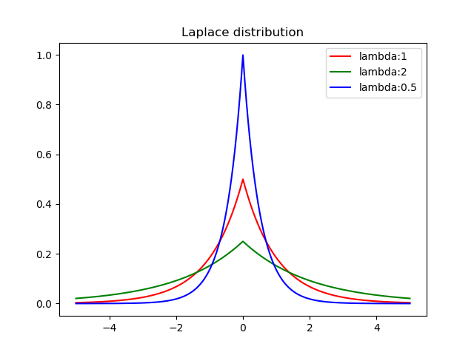
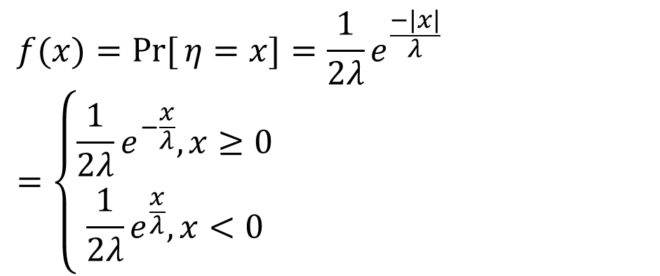
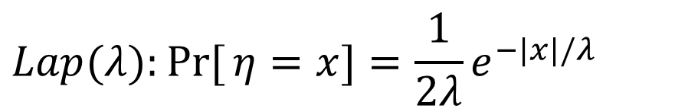
▎Laplace机制
差分隐私Laplace机制：给定数据集D，设有函数f:D→R^{d},那么称随机算法G(D)=f(D)+η提供ε-差分隐私保护，其中噪声η服从Laplace分布, 如以下公式所示：
$$Lap(λ):\operatorname{Pr}{[}η=x]=\frac{1}{2λ}e^{−|x|/λ}$$
写成另一种形式为：
$$f(x)=\operatorname{Pr}{[}η=x]=\frac{1}{2λ}e^{\frac{−|x|}{λ}}=\left\{\begin{matrix}\frac{1}{2λ}e^{−\frac{x}{λ}},x≥0 \\ \frac{1}{2λ}e^{\frac{x}{λ}},x<0\end{matrix}\right.$$

Slide 25
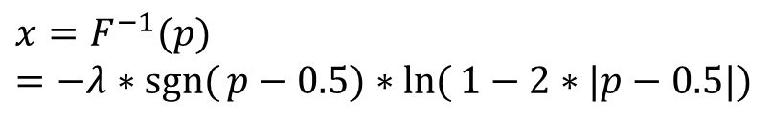
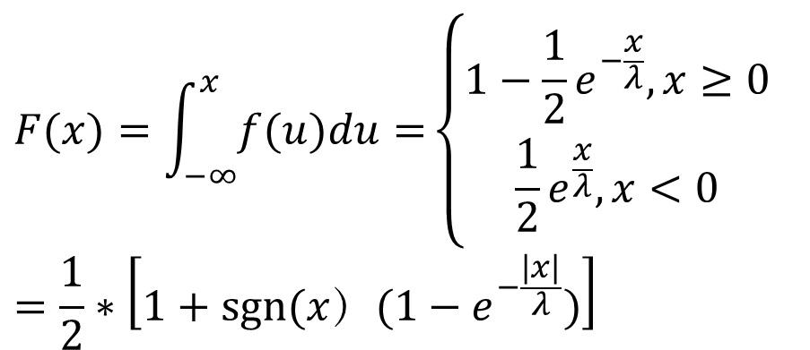
▎Laplace机制
对拉普拉斯分布进行积分得到对应的累积分布函数(Cumulative Distribution Function, CDF)：
$$F(x)=\int_{−∞}^{x}{f(u)du=}\left\{\begin{matrix}1−\frac{1}{2}e^{−\frac{x}{λ}},x≥0 \\ \frac{1}{2}e^{\frac{x}{λ}},x<0\end{matrix}\right. \\ =\frac{1}{2}∗\left[1+\text{sgn}(x）(1−e^{−\frac{|x|}{λ}})\right]$$
计算得到逆累积分布函数（noise）
$$x=F^{−1}(p)=−λ∗\operatorname{sgn}{(}p−0.5)∗\ln{(}1−2∗|p−0.5|)$$
其中，p是一个在0.0~1.0之间均匀分布的随机数，λ称为噪声规模(noise scale)参数，在Laplace机制中，其值要满足λ>=∆f/ε就能满足ε-差分隐私，其中∆f即为进行计算的函数f的全局敏感度。噪音大小与全局敏感度Δf成正比，与ε成反比，全局敏感度Δf越大或隐私保护预算ε越小，噪音越大。噪声大，Privacy强度越强，但数据Utility越小，反之亦然。

Slide 26
▎差分隐私Laplace机制的例子
表3 用于存储HIV阳性检测结果的数据表 |  |  |  |  | 表4 对数据表3进行统计查询结果
… | 省份 | HIV阳性检测标志 | … |  | 省份 | 计数
… | Anhui | 0 | … |  | Anhui | 16
… | Zhejiang | 1 | … | 汇总查询 | Shanghai | 8
… | Anhui | 1 | … | → | Zhejiang | 10
… | Shanghai | 0 | … |  | … | …
… | Zhejiang | 1 | …
… | … | … | …
假如函数f(D)是定义在数据集表3上的聚合查询(aggregate query)函数，即:
f(D)=统计每个省份HIV检测结果为阳性的人群数量。
显然，如果直接发布数据表3或直接发布函数f(D)的统计结果表4, 敌手可能会根据背景知识推理某种个体的敏感信息的泄漏(即HIV阳性检测标志)。可以利用差分隐私Laplace机制进行隐私保护数据发布。

Slide 27
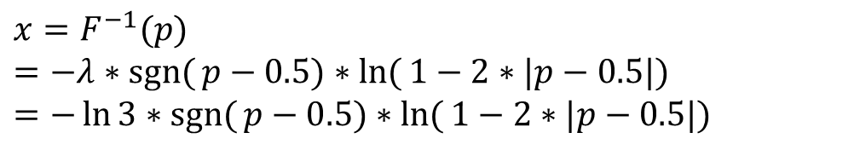
▎差分隐私Laplace机制的例子
表3 用于存储HIV阳性检测结果的数据表 |  |  |  |  | 表4 对数据表3进行统计查询结果
… | 省份 | HIV阳性检测标志 | … |  | 省份 | 计数
… | Anhui | 0 | … |  | Anhui | 16
… | Zhejiang | 1 | … | 汇总查询 | Shanghai | 8
… | Anhui | 1 | … | → | Zhejiang | 10
… | Shanghai | 0 | … |  | … | …
… | Zhejiang | 1 | …
… | … | … | …
显然，函数f的敏感度为∆f=1，取隐私保护预算参数ε=ln3，则注入噪声规模λ=∆f/ε=0.910239227，利用下面公式计算注入的噪声，其中p为0~1之间的随机数。
$$x=F^{−1}(p)=−λ∗\operatorname{sgn}{(}p−0.5)∗\ln{(}1−2∗|p−0.5|) \\ =−\ln{3}∗\operatorname{sgn}{(}p−0.5)∗\ln{(}1−2∗|p−0.5|)$$

Slide 28
▎差分隐私Laplace机制的例子
表3 用于存储HIV阳性检测结果的数据表 |  |  |  |  | 表4 对数据表3进行统计查询结果
… | 省份 | HIV阳性检测标志 | … |  | 省份 | 计数
… | Anhui | 0 | … |  | Anhui | 16
… | Zhejiang | 1 | … | 汇总查询 | Shanghai | 8
… | Anhui | 1 | … | → | Zhejiang | 10
… | Shanghai | 0 | … |  | … | …
… | Zhejiang | 1 | …
… | … | … | …
那么一次汇总查询经过差分隐私Laplace机制保护之后的结果如下表所示：
省份 | 原始计数 | 随机数p | 噪音规模, λ=∆f/ε=1/ln3 | 噪音x | 带噪的计数
Anhui | 16 | 0.75480793 | 0.910239227 | 0.648605733491 | 16.6486057335
Shanghai | 8 | 0.87694122 |  | 1.27610624403 | 9.27610624403
Zhejiang | 10 | 0.41176198 |  | -0.176734439922 | 9.82326556008
采用方差计算失真度(Distortion)=0.693457201943。

Slide 29
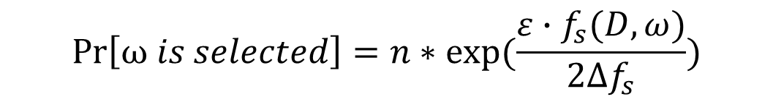

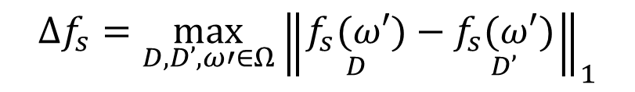
▎Exponential 机制
差分隐私指数机制：设随机算法G的输入为数据集D，输出为离散值ω∈Ω，Ω是ω的值域。 f_{s}(D, ω)为得分函数(Score Function)，Δf_{s}称为调节因子(scaling factor)，用于控制隐私保护强度，其值与f_{s}的敏感度有关，ε为隐私保护预算。若算法G以正比于 的概率从Ω中选择输出ω，则称算法G实现了ε-差分隐私保护，如以下公式所示。
$$exp⁡(\frac{{ε∙f}_{s}(D,ω)}{2∆f_{s}})$$
$$\operatorname{Pr}\left[ω is selected\right]=n∗exp⁡(\frac{{ε∙f}_{s}(D,ω)}{2∆f_{s}})$$
得分函数的敏感度Δf_{s}可利用以下公式计算，其中D, D’为相邻数据集。
$$Δf_{s}=\max_{D,D’,ω′∈Ω}{\left\|\underset{D}{f_{s}(ω′)}−\underset{D’}{f_{s}(ω′)}\right\|}_{1}$$

Slide 30
▎差分隐私Exponential 机制的例子
假如要举办一场体育项目比赛，供选择的体育项目为{soccer, volleyball, basketball, badminton}, 决策参与者拟通过投票来决定哪个体育项目为比赛项目，但要保证决策过程满足ε-差分隐私保护要求，即每个体育项目的得票数为敏感信息不便公开。在此用体育项目的得票数作为得分函数f_{s}的值，显然其敏感度为Δf_{s}=1。按照差分隐私指数机制，在给定参数ε值的情况下，计算各体育比赛项目被选中的概率，同时每个体育项目的得票数得到了保护。
可选的比 赛项目 | 得票数f_{s} (要保护的敏感信息) | 被选中的概率Pr[•] (差分隐私保护下的输出)
 |  | ε=0 n=0.25 | ε=0.1 n=0.0946 | ε=1 n=2.83E-8
Soccer | 30 | 0.25 | 0.4240 | 0.092513
Volleyball | 25 | 0.25 | 0.3302 | 0.007594
Basketball | 8 | 0.25 | 0.1411 | 0.000002
Badminton | 2 | 0.25 | 0.1045 | 0.000000

Slide 31
设计差分隐私算法的难点
如何高效地计算对数据集D运算的敏感度是设计满足差分隐私算法的一个挑战。
  若一个二维表格中有“工资”数值字段，如何计算“求工资平均值”运算的敏感度？如何计算“查询最高工资”运算的敏感度？
  对一个数据库中的多表进行联合查询时，如何计算差分隐私多表联合查询运算的敏感度？
  一个数据表D有n条记录，如何度量求两个字段X与Y的mutual information的敏感度，进而设计满足ε-differential Privacy的算法？
  …

Slide 32
三、差分隐私的应用

Slide 33
一般来说，不同的应用场景、不同的数据集、不同的输出往往需要不同的算法设计。
  ▎差分隐私数据收集（Local Differential Privacy for Data Collection）
  ▎差分隐私数据发布（Differential Privacy Data Release, DPDR）
  ▎差分隐私数据合成（Differential Privacy Data Synthetic）
  ▎差分隐私数据挖掘（Differential Privacy Data Mining, DPDM）
  ▎差分隐私机器学习（Differential Privacy for Machine Learning）。例如，Google的TensorFlow Privacy用于深度神经网络训练， https://github.com/tensorflow/privacy。

Slide 34
1.差分隐私数据收集
场景：从客户端（智能终端数据采集、APP、浏览器、电子商务页面等等）采集各种用户数据到服务器（云）端。
  App使用时长
  页面停留时间、评分、浏览记录、输入的key words、客户端的IP地址、登录客户端的username等等。
场景应用：在Google Chrome 浏览器， Apple的iPhone、Safari浏览器、iPad等广泛使用了Local Differential Privacy for Data Collection。
  谷歌提出RAPPOR（(Randomized Aggregatable Privacy-Preserving Ordinal Response）算法。首先在用户端对用户数据进行编码和随机扰动，然后服务器端对用户发送过来的数据编码进行解码、校正和回归统计。
    Erlingsson, ´U., Pihur, V., Korolova, A. Rappor: randomized aggregatable privacy preserving ordinal response. In: Proceedings of the 2014 ACM SIGSAC Conference on Computer and Communications Security, pp. 1054–1067 (2014).
  Apple公司为了解用户体验（用户按了什么键、使用了什么表情包、访问了什么网站等），开发了高效且可扩展的局部差分隐私算法 CMS, HCMS, SFP，并提供了严格的分析来证明数据效用性、隐私性、服务器计算和设备带宽之间的权衡。
Differential Privacy Team, Apple. Learning with privacy at scale. Apple Mach. Learn. J. 1(8) (2017), web online: https://machinelearning.apple.com/research/learning-with-privacy-at-scale.

Slide 35
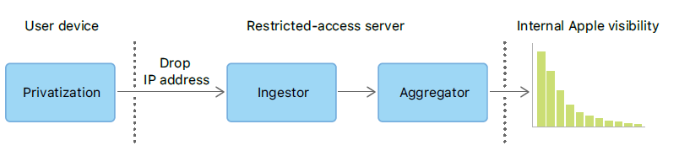
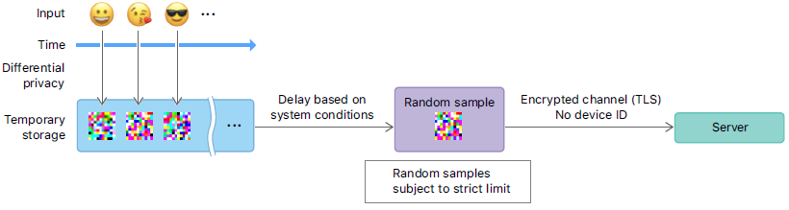
1.差分隐私数据收集
Definition：Local Differential Privacy(LDP)
  Let A : D^{n} → Z be a randomized algorithm mapping a dataset with n records to some arbitrary range Z. The algorithm A is ε-local differentially private if it can be written as A(d⁽¹⁾, · · · , d^{(n)}) = Ø(A₁(d⁽¹⁾), · · · , A_{n}(d^{(n)}) )where each A_{i} : D → Y is an ε-local randomizer for each i∈[n] and Ø : Y^{n} → Z is some post-processing function of the privatized records A₁(d⁽¹⁾), · · · , A_{n}(d^{(n)}). Note that the post-processing function does not have access to the raw data records.。
苹果公司设计的LDP的系统结构
数据Privatization的过程

Slide 36
1.差分隐私数据收集
Apple Team developed a local differentially private algorithm that outputs a histogram of counts over domain D for dataset consisting of n. Count Mean Sketch (CMS) is composed of a client-side algorithm and a server-side algorithm. The client-side algorithm ensures that the data that leaves the user’s device is ε-differentially private.
Differential Privacy Team, Apple. Learning with privacy at scale. Apple Mach. Learn. J. 1(8) (2017), Web online: https://machinelearning.apple.com/research/learning-with-privacy-at-scale

Slide 37
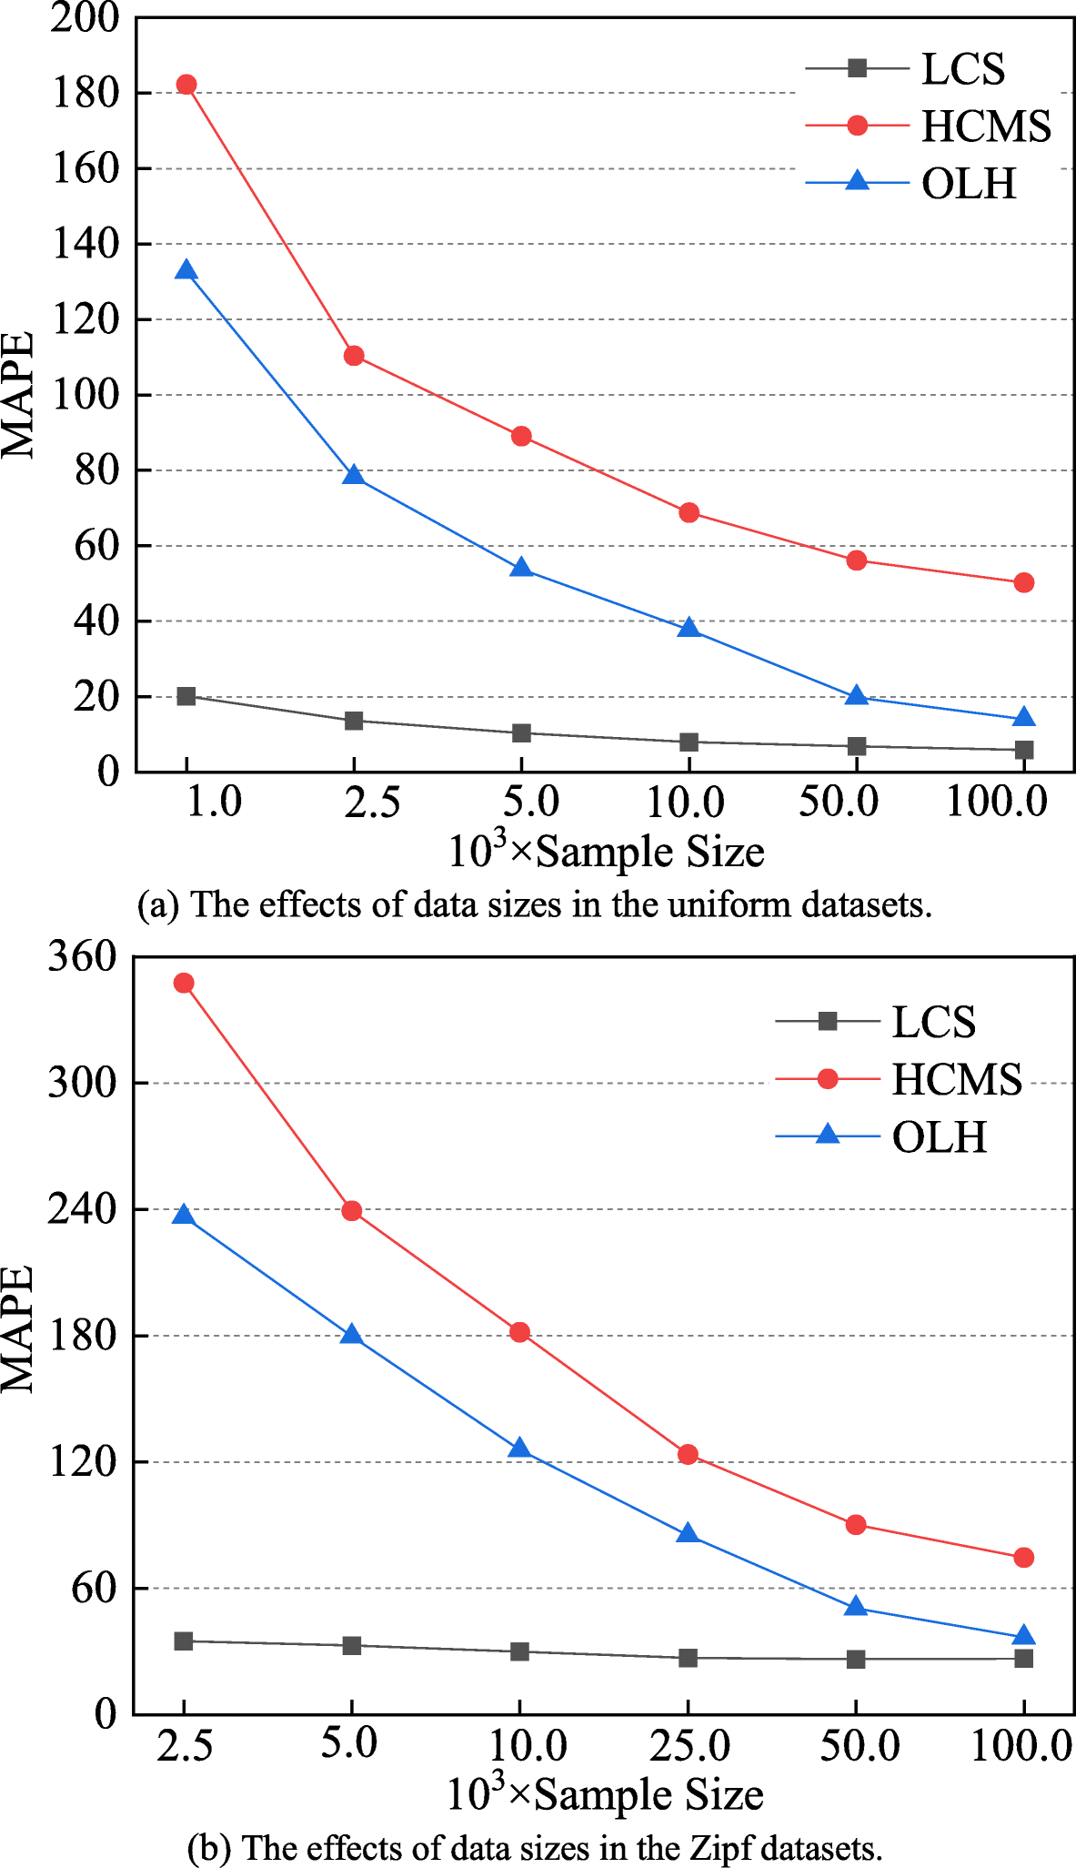
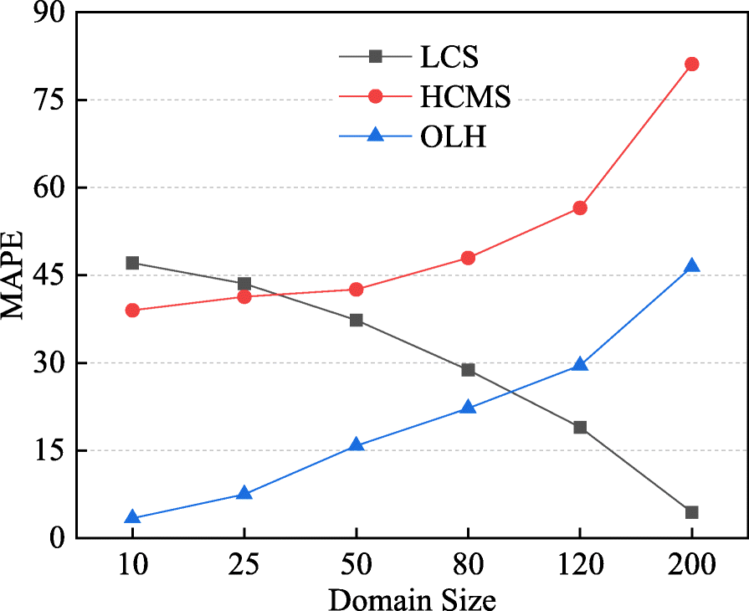
我们所做的工作(1)
在将用户端的privacy数据，map为hash值域时，所使用哈希函数的最佳数量以及映射成hash值长度的选择基于收集数据的大小；在客户端算法中，将Privacy数据hash之后添加了适当的Laplace噪声，即提出了Laplace Count Sketch（LCS）算法。解决了当前LDP算法的低效用性、对收集数据大小有严格要求的局限性。
the MAPE is the absolute value between the estimated and true frequency, divide the absolute value by the true frequency, then cumulate these values and divide by the size of the data value domain.
The related error is the absolute value of the predicted value minus the real value divided by the real value.
☉ Xianjin Fang, Qingkui Zeng, and Gaoming Yang, Local differential privacy for human-centered computing. EURASIP Journal on Wireless Communications and Networking, 2020. 2020(1): p. 65. （SCI Q4）

Slide 38
我们所做的工作(2)
首次利用LDP对实时流数据（ stream data）的采集、统计分析。动态数据流庞大的数据量和复杂的结构使得实时分析和保护非常困难。传统的隐私保护模式依赖于可信的第三方服务提供者，这将增加保护数据流隐私的难度。本文提出了一种新的数据流隐私保护协议，在局部差分隐私（LDP）和w事件隐私（w-event privacy）的保护下，使得数据流在不可信第三方服务器收集场景下仍可实时提供最新统计信息。利用滑动窗口实时数据收集，侦测显著变化点的出现，捕捉最新的数据分布趋势，及时发布扰动后的数据流。该协议提供了可证明的隐私保障，降低了计算和存储成本，并提供了有价值的统计信息。
☉ Fang, Xianjin, Qingkui Zeng, and Gaoming Yang (2020). Local Differential Privacy for Data Streams. In: Yu S., Mueller P., Qian J. (eds) Security and Privacy in Digital Economy. SPDE 2020. Communications in Computer and Information Science, vol 1268. Springer, Singapore. https://doi.org/10.1007/978-981-15-9129-7_11 （EI，CA）

Slide 39


2.差分隐私数据挖掘
隐私保护数据挖掘（Privacy Preserving Data Mining, PPDM）研究的问题是如何在保证数据集隐私安全的前提下获取性能最优的数据挖掘模型。其研究通常面向数据挖掘领域的具体算法，通过对已有算法的调整和对挖掘结果的性能评估，来寻求数据安全性和模型可用性的平衡。
原始Dataset
DP 算法
DATA ,MINING
模型
信任边界

Slide 40
我们所做的工作——差分隐私回归分析
一些研究表明，直接发布回归模型的方式存在隐私泄漏的风险。一方面，攻击者在掌握一定背景知识的情况下，可以利用已发布的回归模型推断出其训练数据中包含的个体敏感信息（MODEL INVERSION ATTACK）；另一方面，回归模型所具有的发现数据之间潜在关系的能力为攻击者获取特定个体的敏感信息提供了机会。
为了应对回归模型暴露出的隐私泄漏问题，研究人员尝试通过差分隐私和回归分析结合的方式来解决。差分隐私的优势在于其建立在坚实的数学基础之上，对隐私保护进行了严格的定义并提供了量化评估。并且，差分隐私假设攻击者获得了最大背景知识，无需在针对特定场景对攻击者的背景知识进行假设。目前较为成功的基于差分隐私的回归分析算法是函数机制，但是仍然存在以下问题：
（1）差分隐私机制所添加的噪声会对回归模型的预测结果造成影响，对于函数机制而言，其噪声的分配方式需要进行优化，以进一步提高回归模型的预测准确率；（2）函数机制难以防御模型反转攻击，攻击者依然可以利用具有隐私保护的回归模型来获取敏感信息。通过优化函数机制内部隐私预算的分配方式可以很大程度提高模型的预测准确率。
在此基础上，我们构建了新的差分隐私回归分析算法DPBA，可以同时应用于线性回归和逻辑回归，制定了更为合理的隐私预算分配机制并通过理论进行验证。在通用数据集上进行测试的表明，在相同隐私预算情况下，DPBA在预测准确率、ROC等多项指标上均优于其他隐私保护算法。除此之外，由于优化的隐私预算分配机制增加了算法的随机性，使得其能有效的抵御模型反转攻击，相关实验也证明了我们的算法在抵御模型反转攻击上的有效性。

Slide 41
我们所做的工作——差分隐私回归分析
Fang, Xianjin; Yu, Fangchao; Yang, Gaoming; Qu, Youyang. Regression Analysis with Differential Privacy Preserving. IEEE Access, vol. 7, pp. 129353-129361, 2019, doi: 10.1109/ACCESS.2019.2940714. （SCI Q2）

Slide 42
3.深度学习安全与隐私保护
数据层面
深度学习模型对数据的高度依赖；数据集合中可能包含恶意数据，数据的清洗和筛选困难。
模型层面
深度学习模型所具有的发现数据之间潜在关系的能力为攻击者获取敏感信息提供了机会；深度神经网络具有大量的隐藏层，足以将某些数据的细节编码为模型参数，甚至记忆整个数据集。
算法层面
深度学习的不可解释性可能会导致很多潜在的漏洞，
从而衍生出更多的攻击手段。

Slide 43
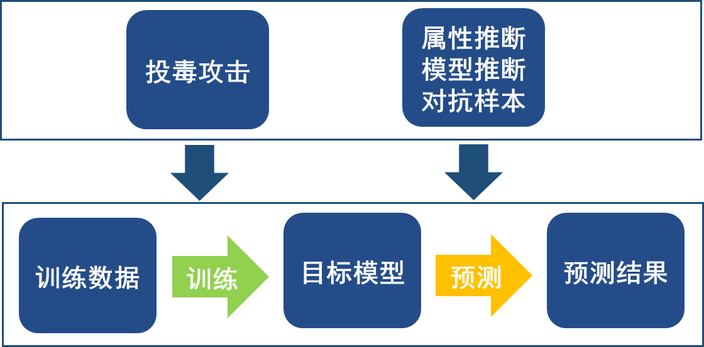
Security in Deep Learning
根据深度学习模型生命周期的不同阶段，对当前已知的安全和隐私攻击方法进行划分。在训练阶段，常见的攻击方式主要包括投毒攻击。在预测阶段，常见的攻击方式主要包括属性推断攻击、模型窃取攻击、对抗样本攻击。

Slide 44
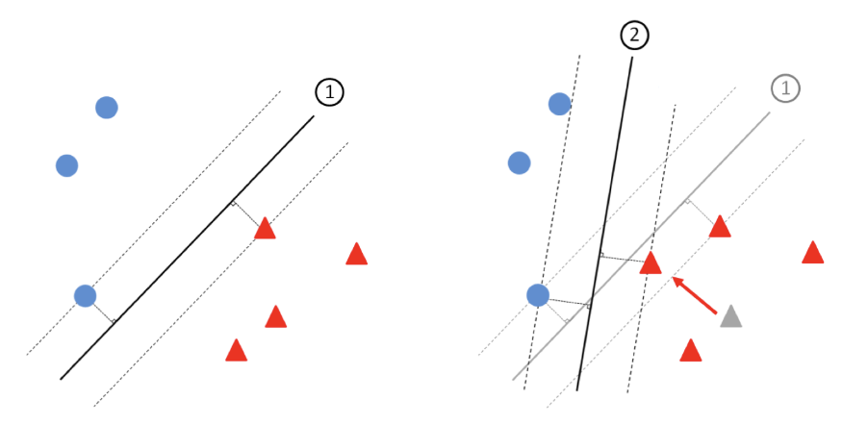
投毒攻击
攻击者通过在模型的训练集中加入少量精心构造的毒化数据，使得模型的分类边界发生改变，导致其在测试阶段无法正常使用或者协助攻击者在没有破坏模型准确率的情况下入侵模型。
投毒攻击主要防御的主要思路是考虑污染数据和正常数据之间的分布差异，主要采用的方法包括鲁棒学习和数据清洗等。

Slide 45
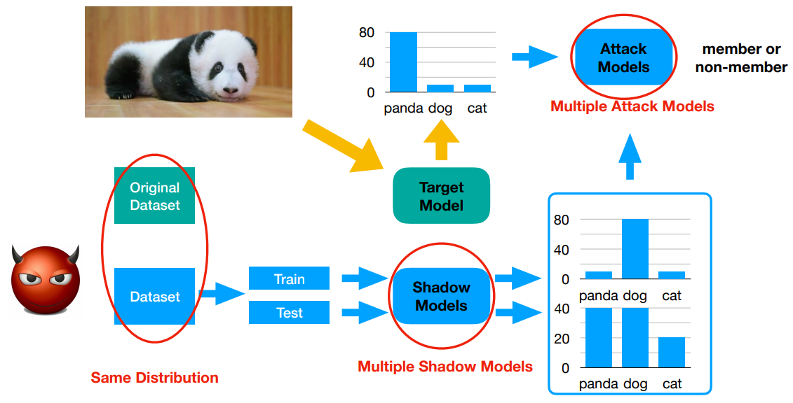
属性推断攻击
属性推断攻击中的成员推断
给定一条数据，攻击者结合已发布的机器学习模型和相关的背景知识能够推断出该数据是否存在于模型的训练数据当中。
是由于机器学习模型对于训练数据和测试数据敏感程度不同造成的，即成员推断攻击与模型的过拟合有关。

Slide 46
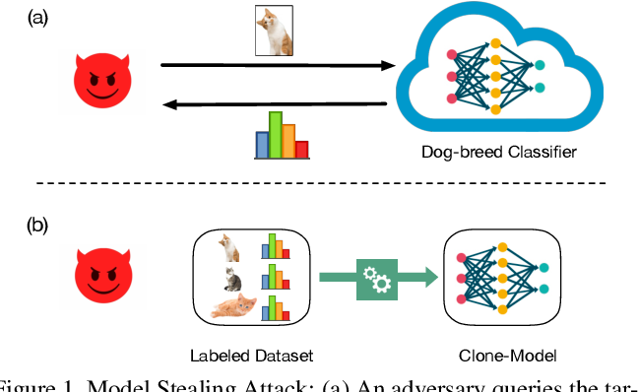
模型窃取攻击
模型窃取攻击
攻击者在未知目标模型结构的情况下向目标模型查询样本，得到目标模型的预测结果，并以这些预测结果对查询数据进行标注构建训练数据集，在本地训练一个与目标模型任务相同的替代模型，当经过大量训练之后，该模型就具有和目标模型相近的性质

Slide 47
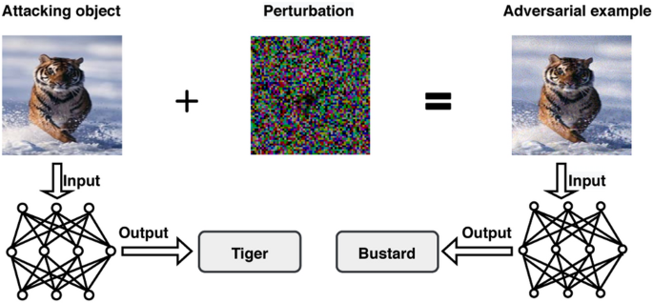
对抗样本攻击
对抗样本攻击是指攻击者可以通过在原始样本中添加一些人类不易察觉的微小扰动，使得使目标模型以高置信度给出一个错误的输出。由原始样本添加扰动所得到的样本，称为对抗样本。
目前该领域的研究呈现以下趋势：新的构造对抗样本的方法层出不穷；构造对抗样本的成本和攻击者所需要的背景知识不断降低；对抗样本的攻击范围不断扩大

Slide 48
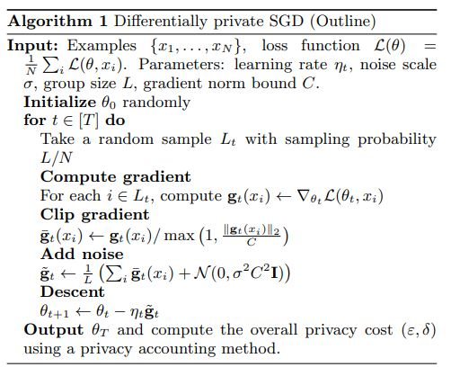
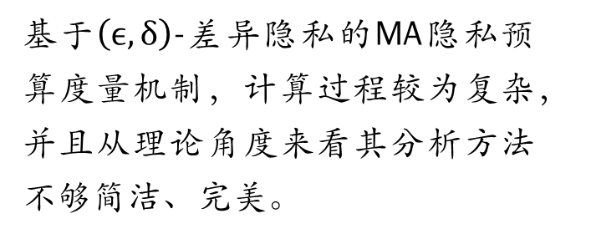
深度学习攻击防御
核心思想是在神经网络反向传播的过程中对SGD算法中更新的梯度值添加服从高斯分布的噪声，同时提出MA作为一种新的隐私损失度量机制。
DPSGD基于SGD算法对深度神经网络模型进行优化，而一直以来SGD算法的参数设置问题饱受诟病，难以获得良好的拟合效果。
基于$\left(ϵ,δ\right)$-差异隐私的MA隐私预算度量机制，计算过程较为复杂，并且从理论角度来看其分析方法不够简洁、完美。

Slide 49
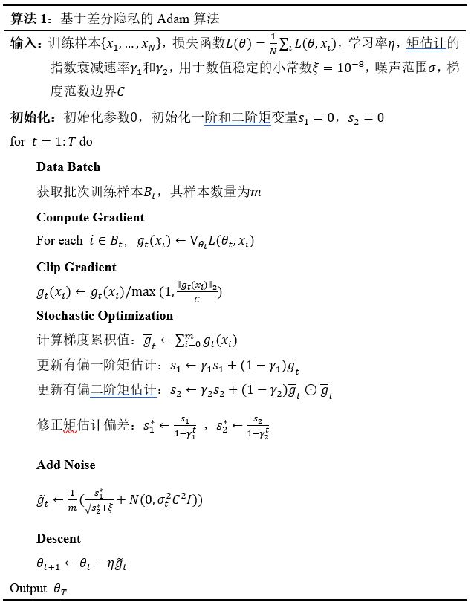
我们的工作——差分隐私ADAM算法
Adam是一种自适应的优化方法，它的提出解决了SGD优化算法收敛速度慢、参数难以设置等问题。因此，我们猜想基于差分隐私的Adam优化算法可能会比DPSGD更优。
利用指数移动平均对梯度进行估计，通过偏差修正得到更新的梯度值，然后对梯度更新值添加服从高斯分布的噪声使其满足差分隐私。
利用Bun等人提出的zCDP(zero-Concentrated Differential Privacy)中的组合机制对算法迭代过程的隐私损失进行了更加清晰、严密的理论分析，计算过程更简单、更快速。

Slide 50
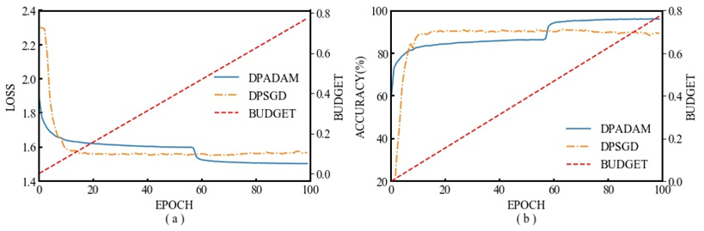
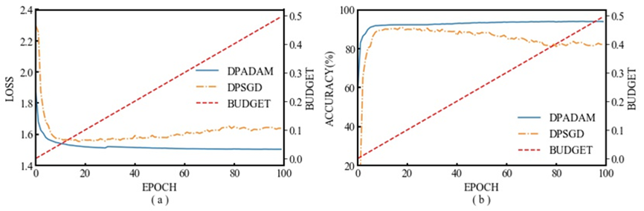
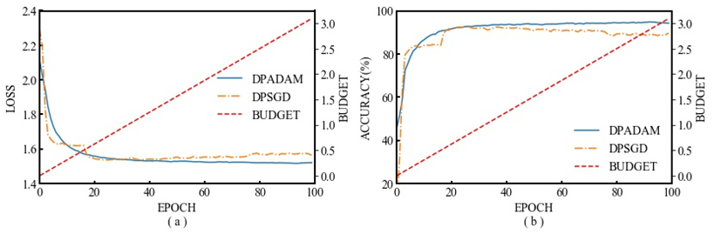
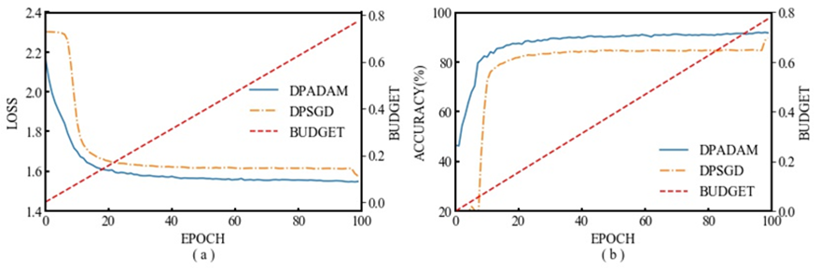
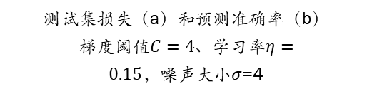
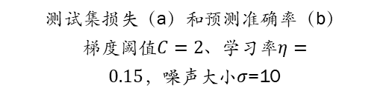
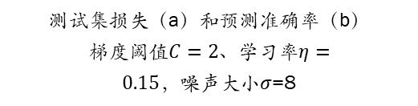
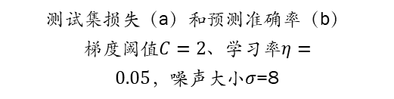
实验效果
实验中主要对比了不同参数设置情况下，DPADAM和DPSGD训练所得模型的拟合效果。所采用的数据集为MNIST，统一采用zCDP作为隐私损失度量机制。
测试集损失（a）和预测准确率（b）
梯度阈值$C=2$、学习率$η=0.15，噪声大小σ$=8
测试集损失（a）和预测准确率（b）
梯度阈值$C=2$、学习率$η=0.15，噪声大小σ$=10
测试集损失（a）和预测准确率（b）
梯度阈值$C=4$、学习率$η=0.15，噪声大小σ$=4
测试集损失（a）和预测准确率（b）
梯度阈值$C=2$、学习率$η=0.05，噪声大小σ$=8
Yu F, Wang L, Fang X, et al. The defense of adversarial example with conditional generative adversarial networks. Security and Communication Networks, 2020. (SCI Q3，CCF B)

Slide 51
在差分隐私保护方面的其他成果
发明专利:
(1) CN110990876A，基于不变后随机响应技术的数据库敏感关联属性脱敏方法
(2) CN113344814A，一种基于生成机制的高分辨率对抗样本的合成方法
(3) CN113360694A，一种基于自编码器的恶意图像查询样本检测过滤方法
(4) CN113361594A，一种基于生成模型的对抗样本生成方法
论文：
(1) 杨高明，朱海明，方贤进，苏树智.局部差分隐私约束的关联属性不变后随机响应扰动，电子学报，2019，Vol. 47, No. ， pp. 1079~1085. （CCF A）
(2) 余方超,方贤进,张又文,杨高明,王丽. 增强深度学习中的差分隐私防御机制. 南京大学学报(自然科学)，Vol. 57, No. 1, pp. 10~20. （CSCD）
(3) 叶欣欣， 杨高明， 方贤进， 施雨.基于SOM 网络的差分隐私保护研究. 计算机应用研究，Vol. 38, No. 4, pp. 1195~1198. (CCF C)
(4) 杨高明，方贤进，肖亚飞. 局部差分隐私约束的链接攻击保护.计算机科学与探索, 2019, 13(2), pp. 251~262. （CCF B）

Slide 52
汇报完毕
谢谢！

Slide 53
Any Questions?

